Slide 1
Aménager sa classe en centres
pour développer l'autonomie
Maitresse Aurel - CP La maitresse Sev - CE1/CE2

Slide 2
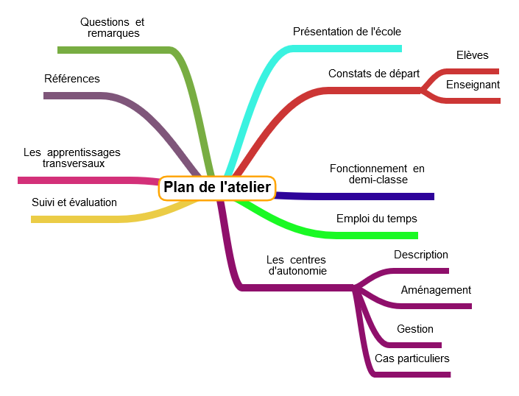

Slide 3
Sommaire
Présentation de l’école.
Constats de départ : élèves et enseignants.
Le fonctionnement en demi classe..
L’emploi du temps.
Les centres d’autonomie : description ; aménagement de la classe ; gestion (tableau de programmation et plan de travail) ; cas particuliers.
Suivi et évaluation des élèves.
Autres apports : les apprentissages transversaux.
Références.
Questions et remarques.

Slide 5
Présentation de l'école
13 classes du CP au CM2, dont 1 dispositif ULIS (Unité Localisé pour l’Inclusion Scolaire) ;
Milieu urbain populaire (anciennement REP) ;
Milieux socio-culturels variés (Maghreb, Serbo-croates, Italiens, Emirats Arabes Unis, etc.) ;
De nombreux parents sont non francophones et/ou pas forcément à l’aise avec l’école.

Slide 7
Constats de départ - élèves
Des classes chargées (25 et 26 élèves).
Difficultés en terme de comportement (bavardages, troubles de l’attention et de la concentration, relations difficiles avec les autres, profil ITEP).
Difficultés en terme d’apprentissage (retard, précocité, non francophones, AVS, DYS, suivi RASED, profil ULIS) ;
Ecole de plus en plus concurrencée par le numérique (Internet, les jeux vidéos ou encore la télévision) : les élèves sont de plus en plus passifs et semblent subir l’obligation de venir.

Slide 8
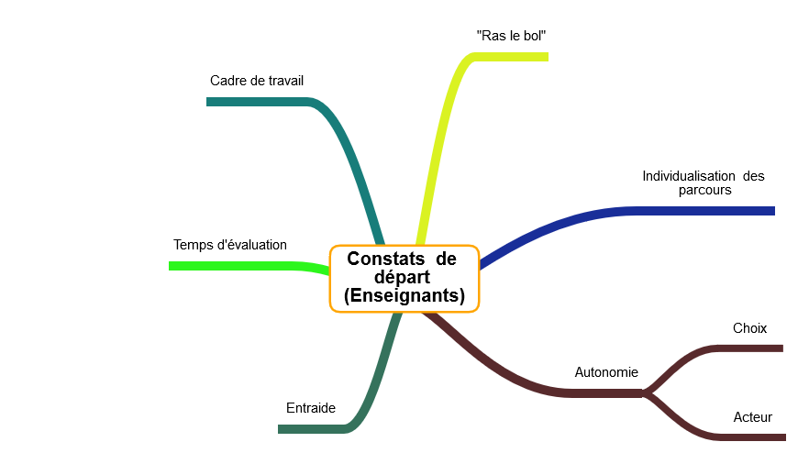

Slide 9
Constats de départ - enseignants
« Ras le bol du traditionnel » : trouver des alternatives en terme d’aménagement et de pratiques d’enseignement ;
Sentiments de ne pas pouvoir suffisamment individualiser pour répondre aux besoins de chaque élève ;
Rendre les élèves plus autonomes et acteurs de leurs apprentissages (leur laisser le choix) ;
Valoriser l’entraide et le travail en petits groupes ;
Ne plus « bloquer du temps » pour les évaluations mais optimiser au maximum les temps d’apprentissages et de remédiation ;
Proposer un cadre de travail plus serein, facilitant les apprentissages et plus en lien avec ce qu’ils ont connu à la maternelle.

Slide 10
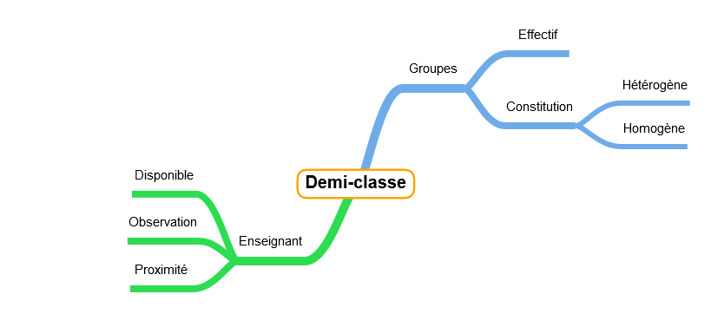

Slide 11
Le fonctionnement en demi-classe
Travail en petits groupes (10 à 14 élèves) selon les domaines et les besoins (principalement en Mathématiques et en Etude de la langue) ;
Groupes hétérogènes ou homogènes selon les besoins.
Réduis « l’effet de masse » et favorise la proximité enseignant-élèves :
Observer et donc aider chacun de manière plus précise ;
Etre disponible pour tous les élèves de manière plus importante.

Slide 12
L'emploi du temps (1)

Slide 13
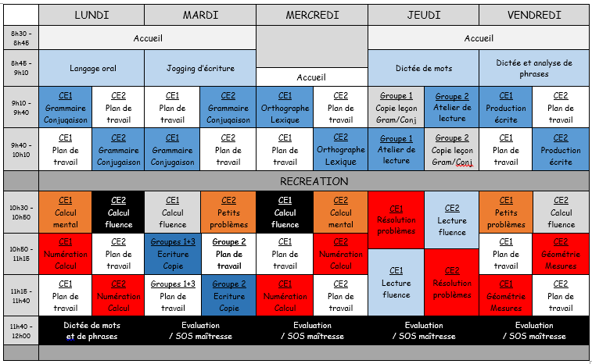
L'emploi du temps (2)

Slide 14
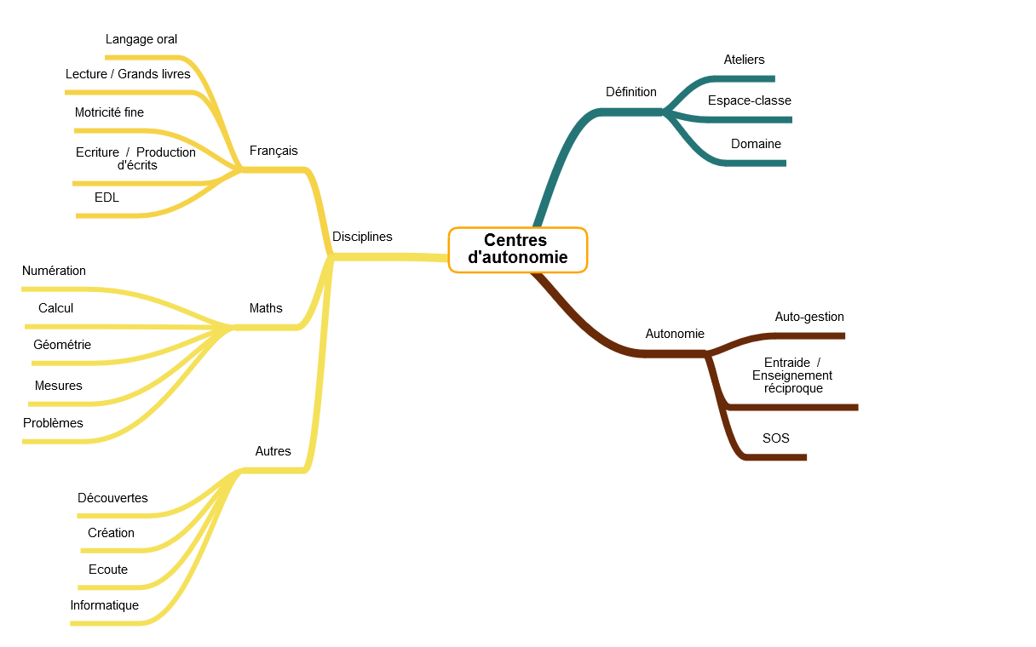

Slide 15
Les centres d'autonomie - description
Pour chaque centre, attribution d’un espace spécifique et correspondance avec un domaine précis :
Français : langage oral, lecture et grands livres, écriture / copie et production écrite, étude de la langue (alphabet et mots / grammaire / conjugaison, orthographe / vocabulaire) ;
Mathématiques : numération, calcul, géométrie, mesures, problèmes ;
Autres : Questionner le Monde ; Langue Vivante ; Arts plastiques ; Ecoute et Informatique.
Les élèves doivent réaliser ces activités de manière totalement autonome. Ils peuvent s’entraider afin d’effectuer les tâches (enseignement réciproque entre pairs) ;
L’enseignant reste toutefois disponible en cas de difficulté persistante (« SOS MAITRESSE »).

Slide 16
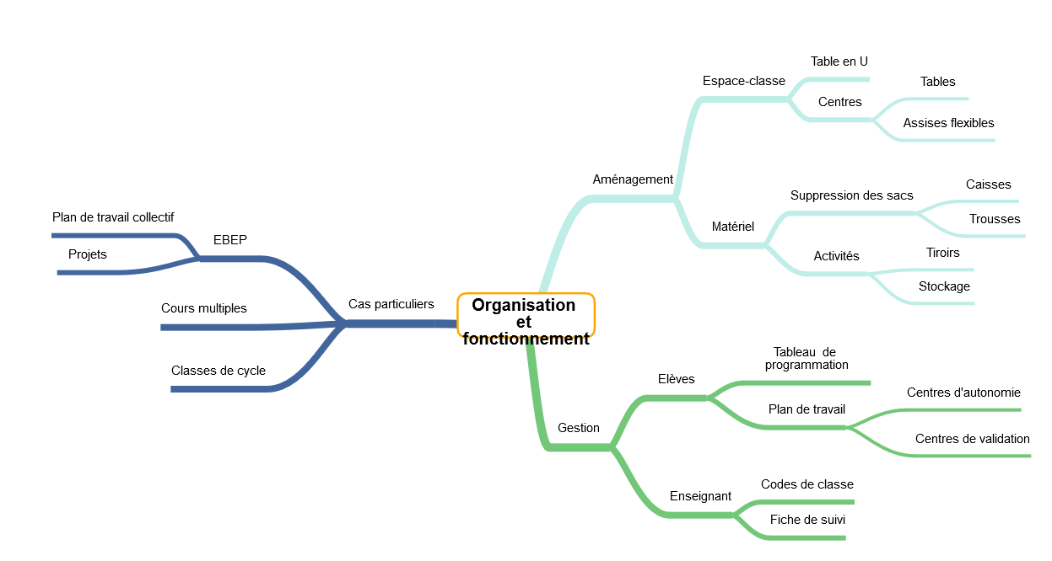

Slide 17
Les centres d'autonomie - aménagement de la classe
Espace classe :
Partie apprentissage et regroupement : les tables en « U ». Les élèves y ont une place imposée afin de faciliter encore le travail de différenciation.
Partie autonomie : îlots de tables, tables de deux contre le mur, assises flexibles (ballons, coussins, dessertes, tabourets, poufs, etc.).
Matériel :
Sacs laissés dans les couloirs, seul le matériel nécessaire est récupéré ;
Caisses pour les cahiers et pour le matériel ;
Les centres d’autonomie (meubles à tiroirs et bacs de rangement pour le stockage).

Slide 18
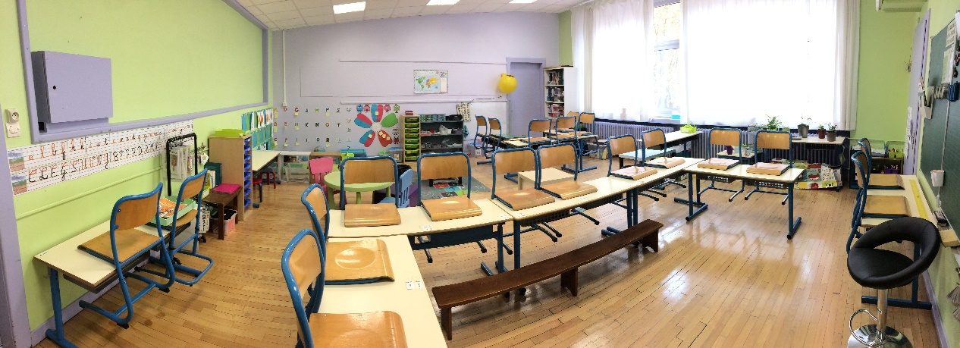
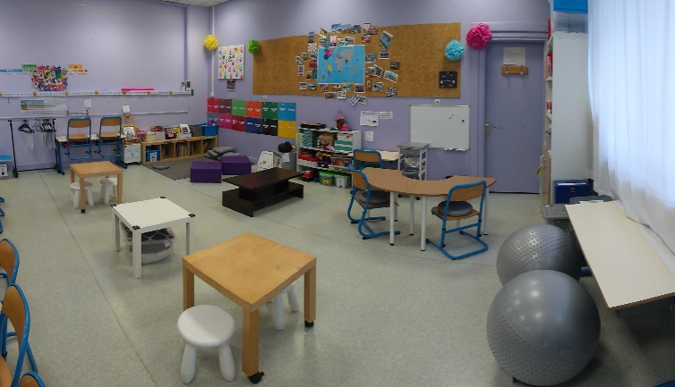
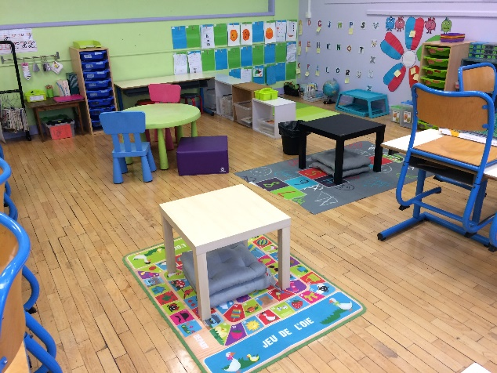
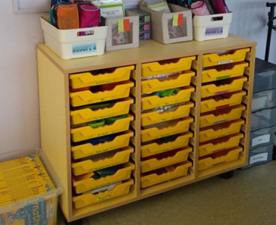
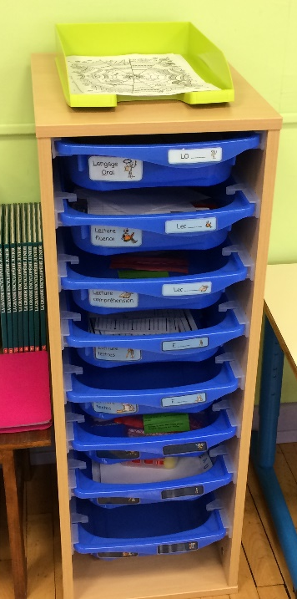
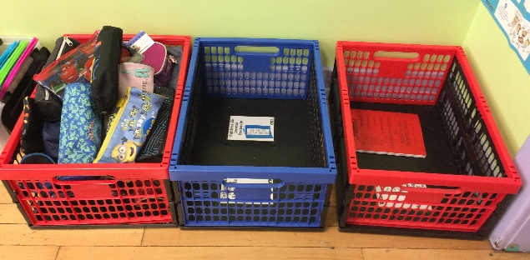

Slide 19
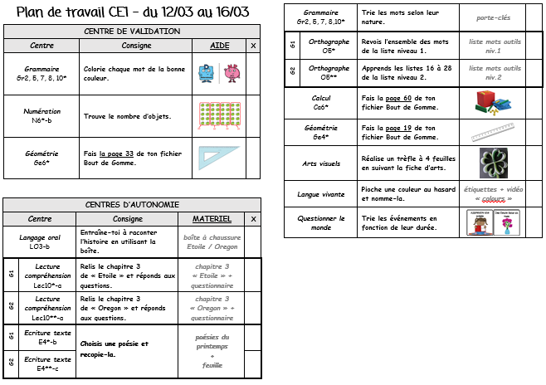
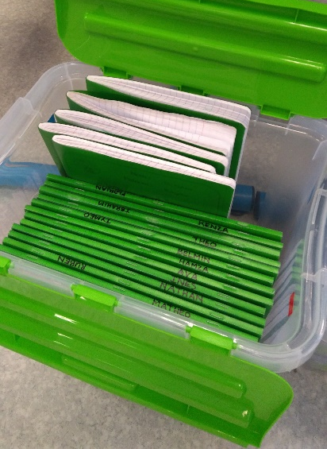
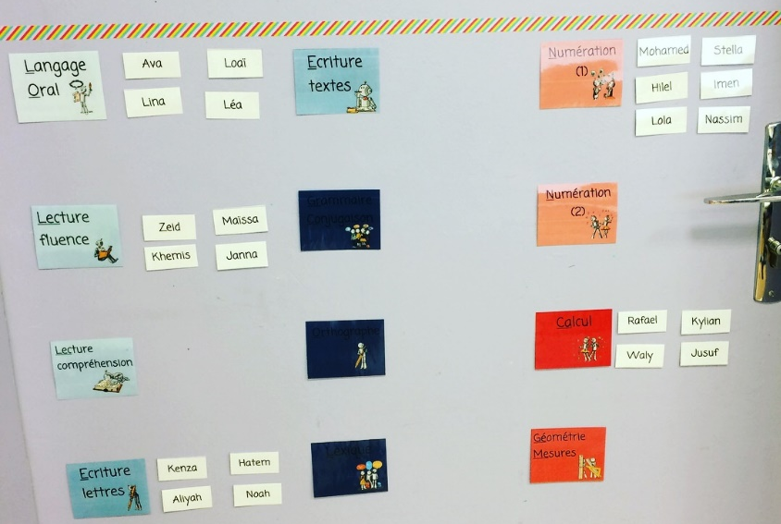
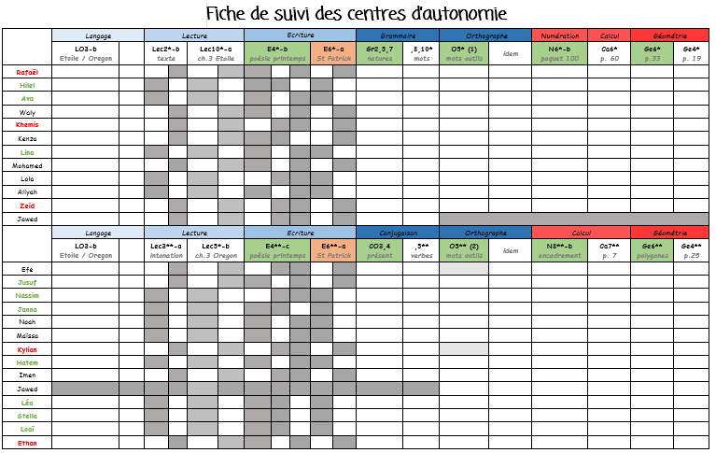

Slide 20
Gestion - le tableau de programmation
Activités imposées afin de familiariser les élèves au fonctionnement et à la gestion des temps d’autonomie.
Par binômes, les élèves ont deux centres à réaliser sur la journée (deux créneaux de 30 minutes).
Lorsque le binôme a terminé son activité, ils retournent l’étiquette du centre correspondant dans le tableau de programmation.

Slide 21
Gestion - le plan de travail individuel
Les centres d’autonomie :
Les activités sont proposées pour la semaine et l’ordre de réalisation est libre ;
Le travail écrit est effectué dans le cahier de centre, le cahier d’écrivain ou sur fiches ;
La manipulation est privilégiée : jeux autocorrectifs ; validation avec prise de photos ;
Pour chaque centre est précisé le domaine, le code de la compétence, la consigne et le matériel ;
Lorsque l’élève a terminé son activité, il coche la case correspondante.
Les centres de validation :
Même fonctionnement ;
Les activités sont à réaliser dans le cahier de réussite, le cahier des centres ou le fichier.

Slide 22
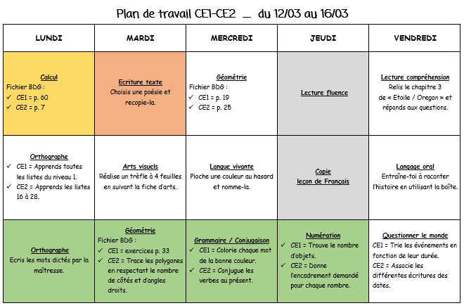
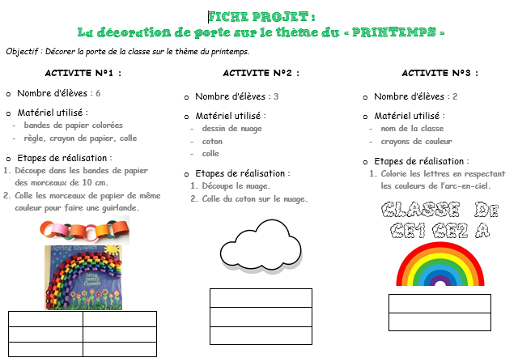

Slide 23
Les centres d'autonomie - cas particuliers
Les Elèves à Besoins Educatifs Particuliers :
Le plan de travail collectif pour les élèves ayant des difficultés à gérer un travail autonome hebdomadaire ;
Les projets supplémentaires pour les élèves qui réalisent et valident leur plan de travail en avance.
Les cours multiples (doubles, triples, classes uniques)
La classe de cycle : cycle 1 / cycle 2 / cycle 3 / collège ?

Slide 25
Suivi et évaluation des élèves (1)
Cahier d’observation : prises de notes tout au long de la journée ou lors d’entretiens individuels.
Cahier des centres : retour sur ce qui a été fait en autonomie et validation des compétences ;
Cahier d’écrivain : joggings d’écriture ou production écrite libre ;
Fichiers de lecture, de mathématiques et d’écriture : voir cahier des centres ;
Cahier de réussite : voir cahier des centres ;

Slide 26
Suivi et évaluation des élèves (2)
Fiche collective de suivi du plan de travail : suivi des activités réalisées durant la semaine avec précision du degré de réussite ;
Cahier / Fichier de progrès : bilan des compétences acquises par chaque élève. ;
Grilles de compétences : récapitulatif des compétences validées par domaine ;
Bulletins : bilan général des acquis.

Slide 27
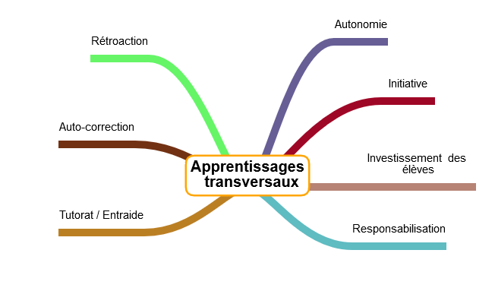

Slide 28
Autres apports - les apprentissages transversaux
Les centres sont un excellent moyen de faire de l’EMC au quotidien et de manière concrète. La classe devient un microcosme dans lequel chaque élève a son rôle à jouer.
L’autonomie et la prise d’initiative ;
L’investissement dans leur rôle d’élève ;
La responsabilisation par rapport à la gestion de la classe (matériel, organisation) ;
Le tutorat et l’entre-aide :
L’autocorrection et la prise de conscience des acquis par les élèves eux-mêmes (rétroaction).

Slide 29
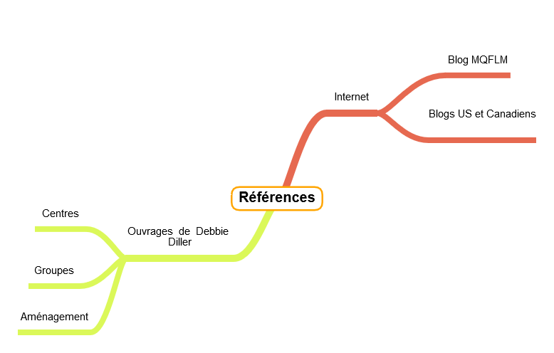

Slide 30
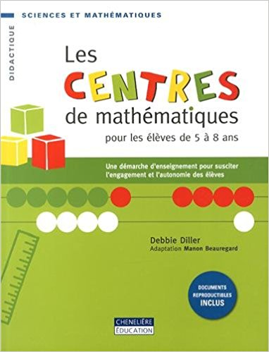
Références
Site « Maisquefaitlamaîtresse » et autres blog US et canadiens
Livres de Debbie Diller aux Editions Pirouettes :
Les centres de Littératie et de Mathématiques
L’enseignement par petits groupes
Aménager sa classe pour favoriser les apprentissages

Slide 31
Questions et remarques

